Slide 1

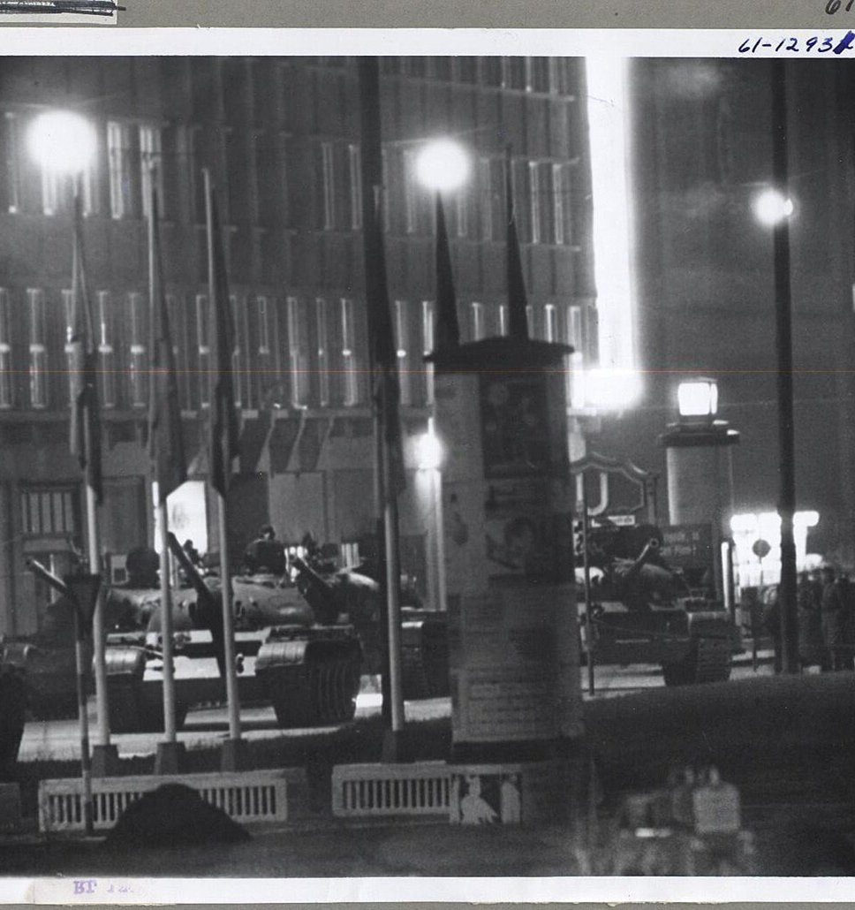
Международные отношения в конце 1940-х — конце 1980-х гг.
Холодная война, начавшаяся после окончания Второй мировой войны, стала определяющим фактором международных отношений в конце 1940-х — конце 1980-х гг. Противостояние между США и СССР вылилось в гонку вооружений, космическое соперничество, разделение мира на два блока и многочисленные локальные конфликты. Этот период оставил неизгладимый след на мировой политике и определил многие глобальные тенденции, актуальные и по сей день.
100ballnik.com

Slide 2

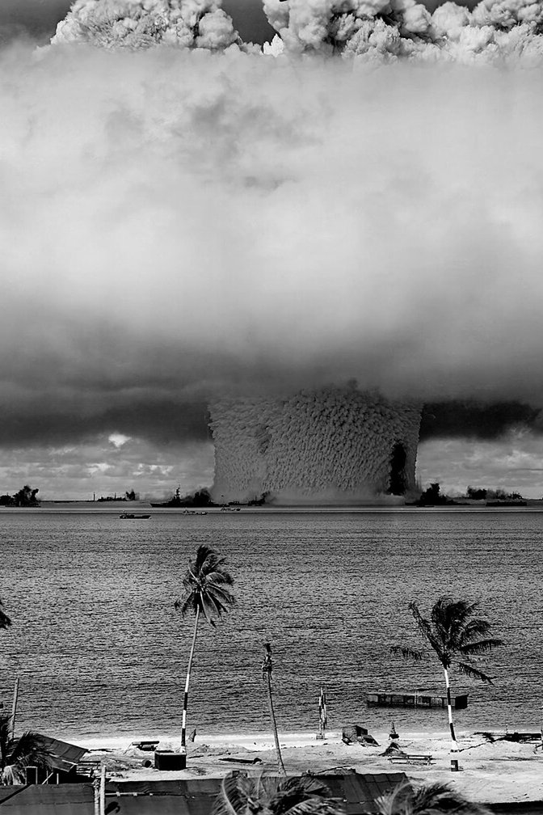
Гонка вооружений: начало холодной войны
1
Начало холодной войны
После окончания Второй мировой войны мир разделился на два противостоящих блока: капиталистический под руководством США и социалистический под руководством СССР. Идеологические и политические различия между ними привели к началу холодной войны, основным элементом которой стала гонка вооружений.
2
Ядерное оружие
Появление ядерного оружия стало ключевым событием холодной войны. СССР и США вступили в беспрецедентную гонку по созданию и увеличению ядерных арсеналов. Этот процесс угрожал глобальной катастрофой, поскольку мир оказался на грани ядерной войны.
3
Развитие вооружений
Гонка вооружений не ограничивалась только ядерным оружием. США и СССР развивали все виды вооружений, от танков и артиллерии до самолетов и ракет. Это создание военных технологий нового поколения значительно увеличивало военную мощь обеих сверхдержав.
100ballnik.com

Slide 3
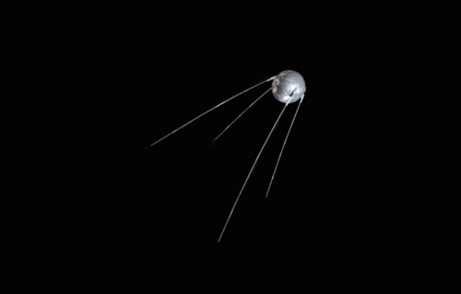
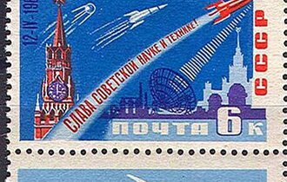
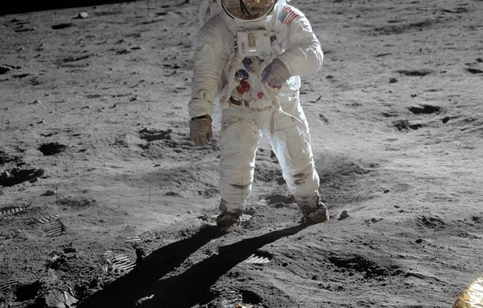
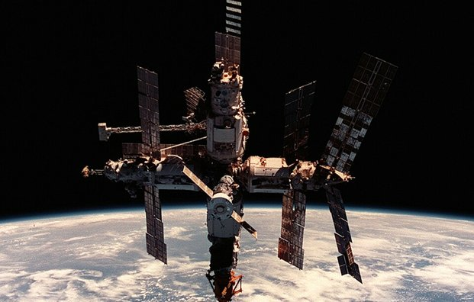
Ракетно-космическое соперничество: Спутник и космическая гонка
1
Спутник-1
2
Космическая гонка
3
Престиж и технологии
Запуск советского спутника "Спутник-1" в 1957 году стал символом начала космической гонки. Это событие продемонстрировало технологическое превосходство СССР и вызвало у США чувство тревоги. В ответ США начали интенсивную программу по разработке своих космических программ.
Космическая гонка продолжалась всю холодную войну, и США и СССР конкурировали в разработке новых космических технологий, включая запуск первого человека в космос, высадку на Луну и создание орбитальных станций.
Космическая гонка имела как политическое, так и технологическое значение. Она являлась символом престижа и научного прогресса для обеих сверхдержав. Она также способствовала развитию космических технологий, которые позже нашли широкое применение в различных сферах человеческой деятельности.
100ballnik.com

Slide 4

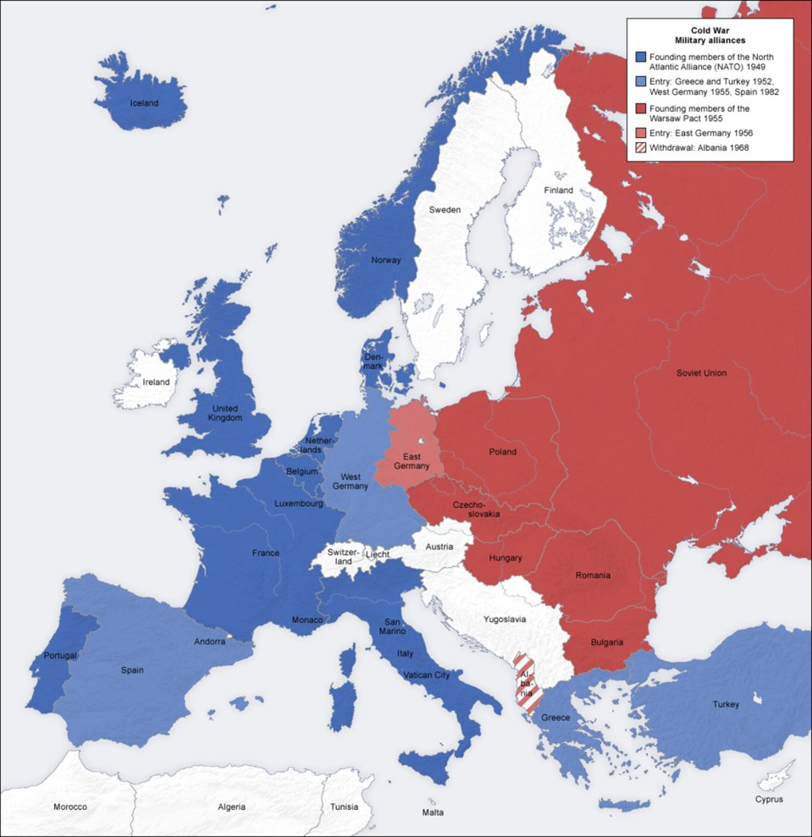
Международные отношения 1950-х: формирование блоков
Восточный блок
Западный блок
СССР и его союзники (Польша, Чехословакия, ГДР, Венгрия, Румыния, Болгария, Албания, Югославия) создали Восточный блок. Он основывался на идеологии коммунизма и был направлен на распространение своего влияния в мире.
США и их союзники (Великобритания, Франция, ФРГ, Италия, Канада, Япония и др.) создали Западный блок. Он основывался на капиталистической идеологии и был направлен на сдерживание коммунизма.
Противостояние
Между блоками началось ожесточенное политическое и идеологическое противостояние, которое в дальнейшем проявилось в гонке вооружений, пропаганде, экономической конкуренции и локальны конфликтах.
100ballnik.com

Slide 5
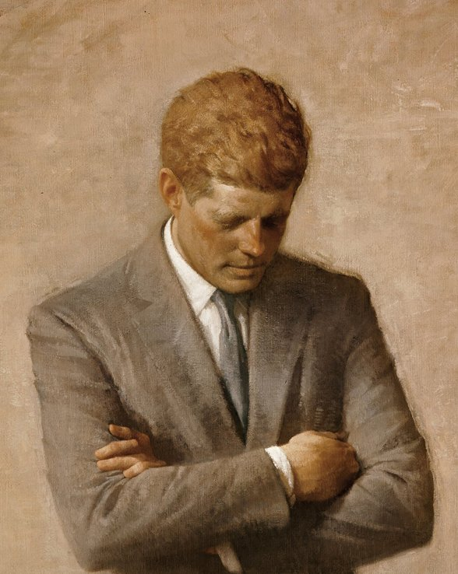
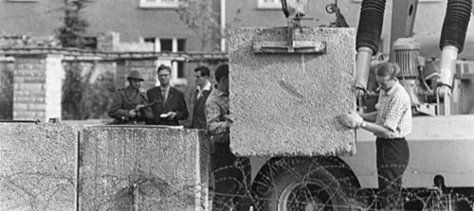
"Новые рубежи" Дж. Кеннеди и Берлинский кризис 1961 г.
Проект "Новые рубежи"
Джон Ф. Кеннеди, избранный президентом США в 1961 году, предложил проект "Новые рубежи". Этот проект был направлен на укрепление американского общества, улучшение образования, здравоохранения и научно-технического прогресса.
Берлинский кризис
Берлинский кризис 1961 года стал одним из наиболее острых моментов холодной войны. СССР попытался заблокировать доступ к Западному Берлину, что вызвало напряженность между сверхдержавами.
Контроль над Берлином
Кеннеди заявил, что США не допустят коммунистического захвата Западного Берлина и усилил американское военное присутствие в Европе. Кризис завершился подписанием договора о строительстве Берлинской стены, которая отделила Западный Берлин от Восточного.
100ballnik.com

Slide 6
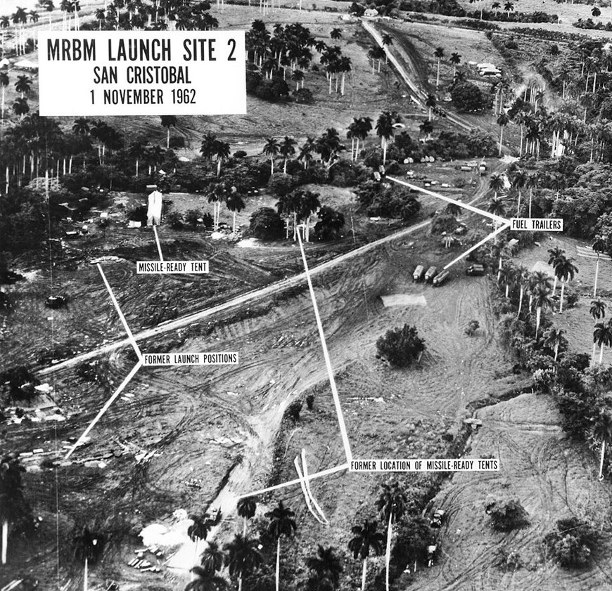
Карибский кризис 1962 г.: мир на грани
Размещение ракет
СССР разместил ядерные ракеты на Кубе, что создало непосредственную угрозу США. Кеннеди решил установить морскую блокаду Кубы и потребовал от СССР убрать ракеты.
Ядерный удар
Мир оказался на грани ядерной войны. США и СССР вели тайные переговоры, чтобы избежать конфликта. В итоге, СССР отступил и убрал ракеты с Кубы, в обмен на обещание США не нападать на Кубу.
Глобальная угроза
Карибский кризис показал опасность ядерного противостояния и привел к переосмыслению внешней политики США и СССР. Он также послужил импульсом к поиску путей сдерживания ядерной войны.
100ballnik.com

Slide 7
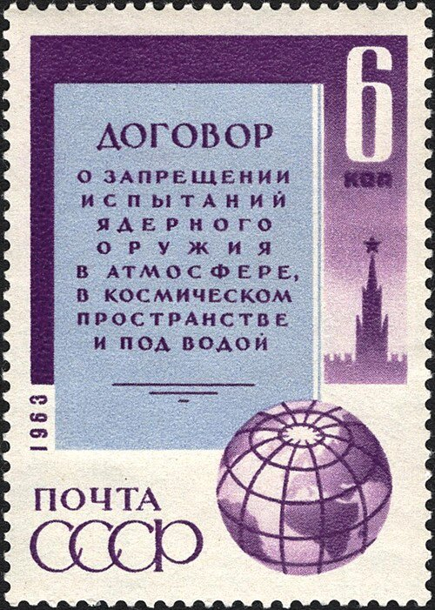
Договор о запрещении ядерных испытаний (1963 г.): первый шаг к разоружению
Дата | Событие
5 августа 1963 г. | Подписание договора в Москве
10 октября 1963 г. | Вступление договора в силу
1968 г. | Подписание договора о нераспространении ядерного оружия
1972 г. | Подписание договора об ограничении стратегических наступательных вооружений (ОСВ-1)
1979 г. | Подписание договора об ограничении стратегических наступательных вооружений (ОСВ-2)
100ballnik.com

Slide 8
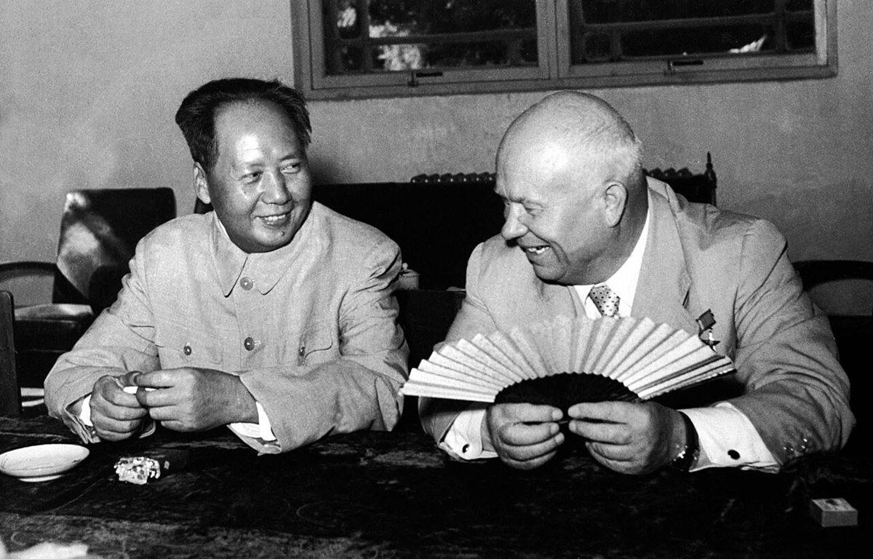
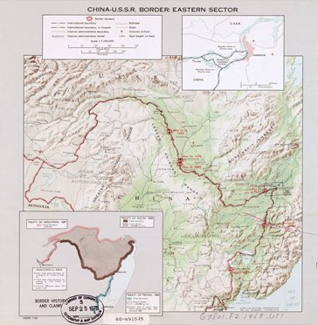
Советско-китайский конфликт: раскол социалистического лагеря
Идеологические разногласия
К концу 1950-х годов между СССР и Китаем начинают возникать идеологические разногласия. Китай считал, что СССР не достаточно решительно поддерживает его в конфликте с Тайванем.
Территориальные споры
Кроме идеологических разногласий, между СССР и Китаем возникли и территориальные споры о границе между ними. Это усилило напряженность в отношениях между двумя коммунистическими державами.
Раскол социалистического лагеря
К началу 1960-х годов советско-китайский конфликт привел к расколу социалистического лагеря. Китай вышел из под контроля СССР и стал проводить свою внешнюю политику.
100ballnik.com

Slide 9
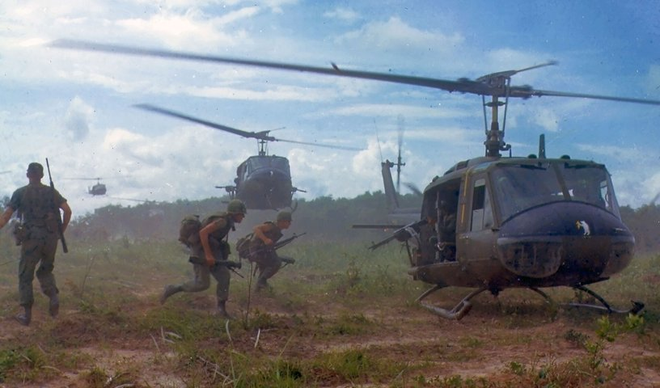
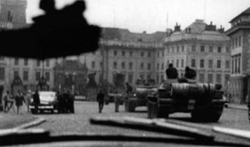
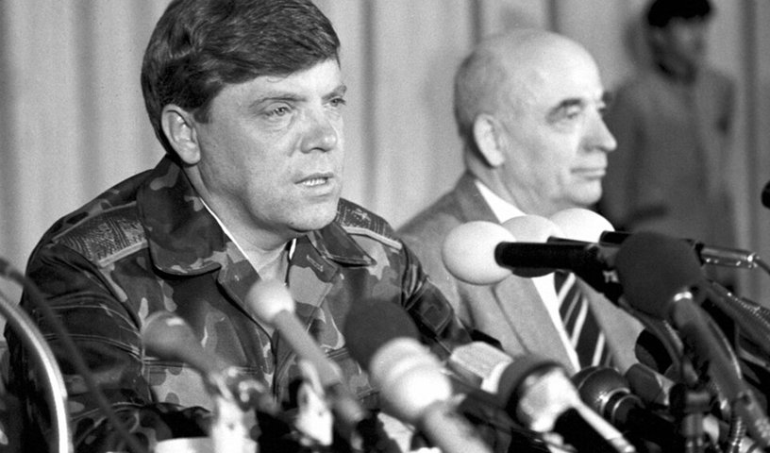
Усиление нестабильности в мире: локальные конфликты и кризисы
Вьетнамская война
Пражская весна
Афганская война
Вьетнамская война (1955-1975) стала одним из наиболее значительных локальных конфликтов холодной войны. Она противопоставила США и их союзников Северному Вьетнаму и его союзникам.
Пражская весна 1968 года стала попытка реформы коммунистического режима в Чехословакии. Однако, она была жестоко подавлена СССР и его союзниками.
Афганская война (1979-1989) стала еще одним локальным конфликтом, в который были вовлечены США и СССР. Она продемонстрировала неизбежные последствия холодной войны для третьего мира.
100ballnik.com

Slide 10
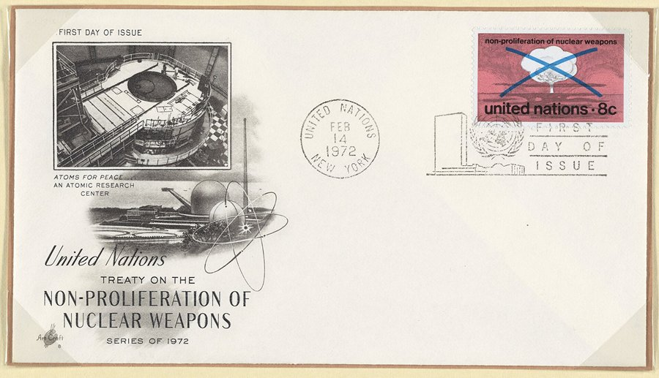
Договор о нераспространении ядерного оружия (1968 г.): попытка контроля над ядерными технологиями
1
Цель договора
2
Основные принципы
Договор о нераспространении ядерного оружия (ДНЯО) был подписан в 1968 году и вступил в силу в 1970 году. Его целью было предотвращение распространения ядерного оружия и создание условий для его уничтожения.
Договор утвердил три основных принципа: нераспространение, разоружение и право на мирное использование ядерных технологий.
3
Значение ДНЯО
ДНЯО стал важным шагом в направлении контроля над ядерными технологиями и предотвращения ядерной войны. Он создал международный режим для регулирования ядерной безопасности и сдерживания распространения ядерного оружия.
100ballnik.com

Slide 11

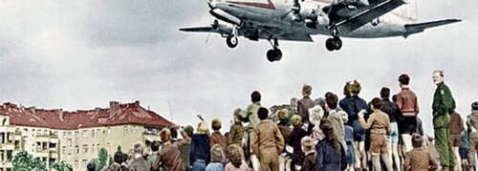
Формирование биполярного мира и начало Холодной войны
Причины
Ключевые события
Последствия
Разрушительная Вторая мировая война создала условия для формирования нового миропорядка. Победа союзников привела к ослаблению европейских держав и усилению роли США и СССР. Различия в идеологии, политических системах и интересах создали глубокий разрыв между двумя сверхдержавами.
В 1946 году Черчилль произнес свою знаменитую "железную занавес" речь, официально маркировав начало Холодной войны. Советы поддерживали коммунистические режимы в Восточной Европе, а США активно противостояли их распространению. В 1948 году был разделен Берлин, что породило первый серьезный кризис в отношениях двух сверхдержав.
Формирование биполярного мира привело к постоянной напряженности и военной гонке вооружений. Мир оказался на грани ядерной войны, и страны постоянно опасались войны. Идеологическое противостояние проникло в все сферы жизни, от политики до культуры.
100ballnik.com

Slide 12
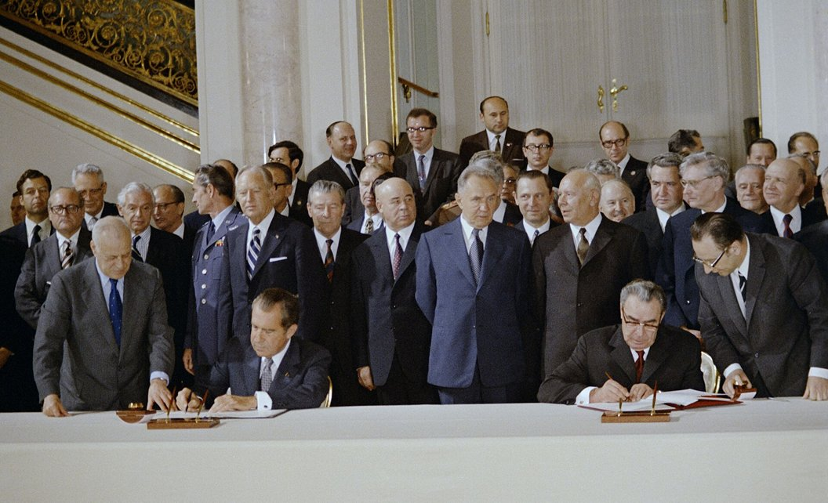
Договоры ОСВ-1 и ПРО: первые шаги к разоружению
1
Договор ОСВ-1
В 1972 году США и СССР подписали первый договор по ограничению стратегических вооружений (ОСВ-1). Этот договор ограничивал количество стратегических наступательных вооружений, таких как межконтинентальные баллистические ракеты и подводные лодки с баллистическими ракетами. ОСВ-1 стал первым шагом к разоружению в эпоху Холодной войны.
2
Договор ПРО
В том же году был подписан Договор об ограничении систем противоракетной обороны (ПРО). Это был важный шаг в направлении предотвращения гонки вооружений в области ПРО. Договор запрещал развертывание систем ПРО сверх определенного лимита.
3
Значение договоров
Договоры ОСВ-1 и ПРО оказали значительное влияние на международные отношения, снизив уровень напряженности и увеличив шансы на мир. Они также продемонстрировали готовность двух сверхдержав к диалогу и поиску компромиссов в вопросах безопасности.
100ballnik.com

Slide 13
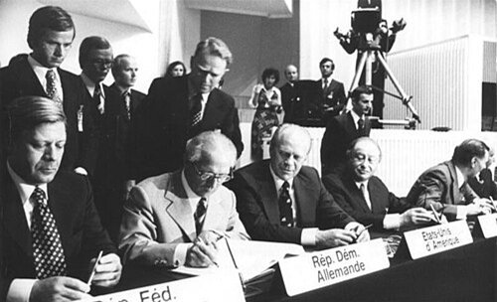
Хельсинкский акт: разрядка напряжённости и новые надежды
1
Создание
В 1975 году в Хельсинки прошло Совещание по безопасности и сотрудничеству в Европе, которое привело к подписанию Хельсинкского акта.
2
Принципы
Хельсинкский акт закрепил принципы территориальной целостности, нерушимости границ, неприменения силы и уважения прав человека. Он также включал пункты о сотрудничестве в экономике, науке и культуре.
3
Значение
4
Ограничения
Хельсинкский акт стал значительным событием в международных отношениях. Он укрепил принцип ненасильственного разрешения споров, создал основу для политического диалога между Востоком и Западом и дал импульс к разрядке напряженности в Европе.
Несмотря на оптимизм, связанный с Хельсинкским актом, в отношениях США и СССР продолжались противоречия и конфликты. В Афганистане Советский Союз ввел войска в 1979 году, что ознаменовало возвращение к политике Холодной войны.
100ballnik.com

Slide 14
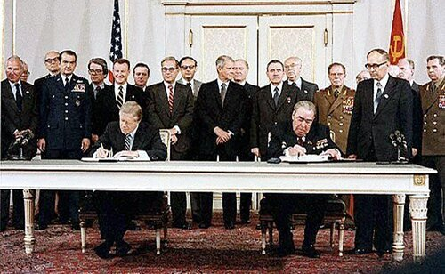
Договор ОСВ-2 и Карибский кризис: угроза ядерной войны
Название | Описание | Значение
Договор ОСВ-2 | Подписанный в 1979 году, этот договор ограничивал количество стратегических оружий еще более строго, чем ОСВ-1. Он также установил новые лимиты на количество межконтинентальных баллистических ракет (МБР) и подводных лодок с баллистическими ракетами (ПЛБР). | Этот договор был важным шагом к разоружению и способствовал созданию более стабильной международной ситуации.
Карибский кризис | В 1962 году произошел один из самых опасных моментов в истории Холодной войны. СССР разместил ядерные ракеты на Кубе, что вызвало резкую реакцию США. Мир оказался на грани ядерной войны. | Карибский кризис продемонстрировал крайнюю опасность ядерного конфликта и заставил сверхдержавы подумать о последствиях своих действий. Он также укрепил принцип взаимного уничтожения (MAD) и способствовал поиску путей предотвращения войны.
100ballnik.com

Slide 15
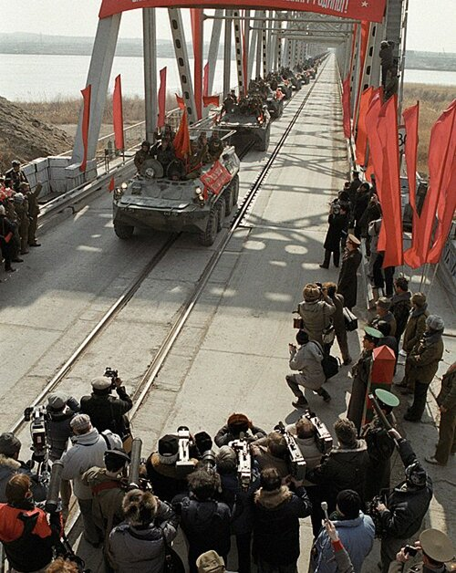
Афганская война: возвращение к политике Холодной войны
Начало
В 1979 году СССР ввел войска в Афганистан в поддержку прокоммунистического режима. Это было оправдано как необходимость защиты союзников и предотвращения распространения исламского фундаментализма.
Противостояние
В Афганистане разгорелась продолжительная война между советскими войсками и моджахедами, которых поддерживали США и их союзники. Эта война привела к огромным человеческим жертвам и дестабилизации региона.
Последствия
Афганская война оказала значительное влияние на международные отношения, углубив противостояние между США и СССР. Она также послужила катализатором для возрастания исламского экстремизма и терроризма. Советский Союз понес тяжелые потери в Афганистане, что сыграло роль в его дальнейшем развале.
100ballnik.com

Slide 16
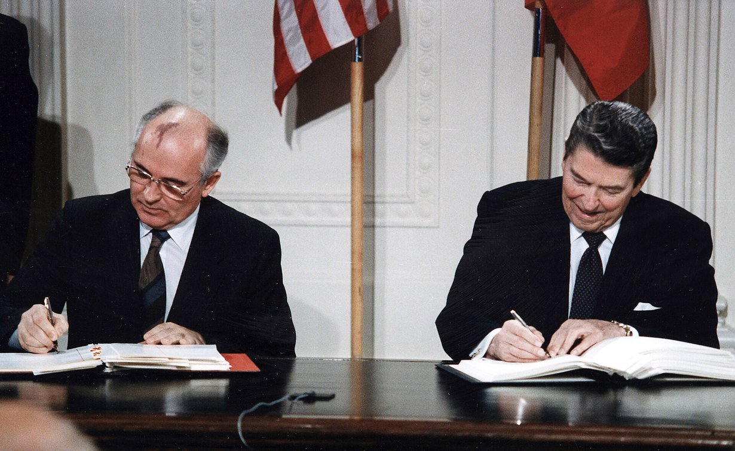
Перестройка и Горбачёв: новые подходы к международной политике
Перестройка
Перестройка, проводимая Горбачевым, представляла собой комплекс реформ, направленный на обновление советской экономики и политической системы. Она включала в себя демократизацию, гласность и новые подходы к международным отношениям.
Новые подходы
Горбачев отказался от доктрины "ограниченного суверенитета" и призвал к сотрудничеству с Западом. Он подписал с США договор о ликвидации среднемагистральных ракет (РСМД) и провел ряд важных международных саммитов.
Влияние
Перестройка и новые подходы Горбачева оказали глубокое влияние на международные отношения. Они способствовали разрядке напряженности, снижению уровня военной гонки и расширению международного сотрудничества.
100ballnik.com

Slide 17
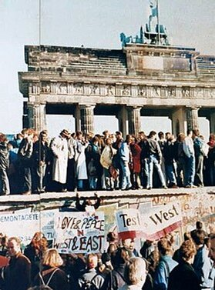
Распад СССР и окончание Холодной войны
Слабость советской экономики
Националистические тенденции
Перестройка не смогла решить проблемы советской экономики, которая была в глубоком кризисе. В результате страна оказалась в состоянии глубокого экономического и политического застоя.
Националистические тенденции усилились в республиках СССР, которые стремились к независимости. Центральное правительство было не в состоянии удержать республики в едином государстве.
Политические реформы
Окончание Холодной войны
Горбачев провел ряд политических реформ, которые ослабили контроль центрального правительства и способствовали расширению свобод и прав человека. Однако эти реформы также создали условия для распад СССР.
Распад СССР ознаменовал окончание Холодной войны. Мир вступил в новую эпоху, характеризующуюся униполярностью и преобладанием США в международных отношениях. Однако это не означало отсутствие конфликтов и вызовов в международной системе.
100ballnik.com

Slide 18
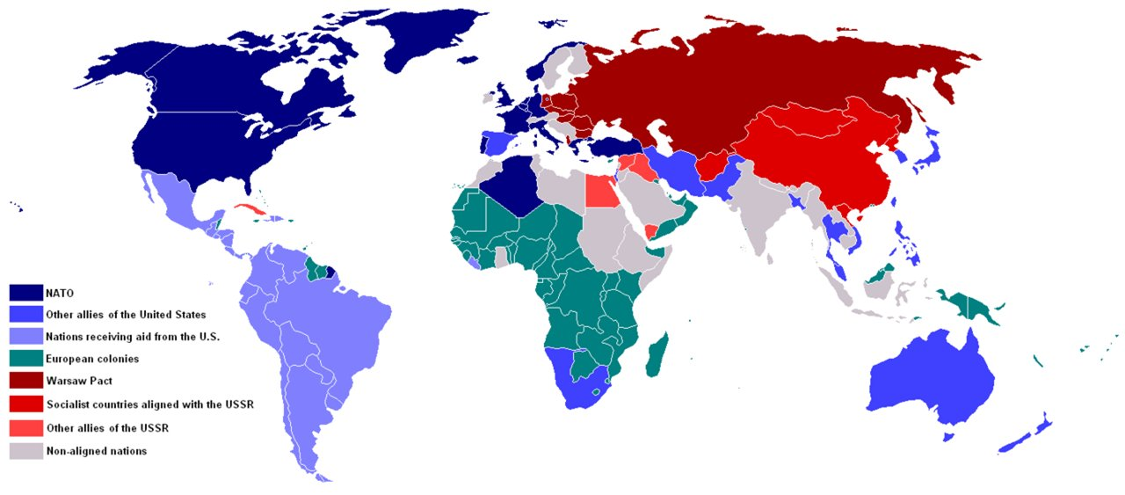
Заключение: Международные отношения в конце 1940-х — конце 1980-х гг.
Период с конца 1940-х до конца 1980-х годов ознаменовался глубокими изменениями в международных отношениях. После окончания Второй мировой войны мир вступил в новую эпоху, характеризующуюся противостоянием между двумя сверхдержавами: США и СССР. Этот период, известный как Холодная война, был полон напряженности, гонки вооружений и идеологических конфликтов. Однако, несмотря на угрозу ядерной войны, в этот период также наблюдались попытки разоружения, разрядки напряженности и диалога между Востоком и Западом.
100ballnik.com

